Slide 1





Sistema de prevención de accidentes costeros
Sharkattack System:
Evitando los ataques de tiburones
Mónica María Fernández Mirás
y Mª Carmen Ríos Rodríguez
Notes:
¡Hola a todos! [Haz contacto visual con la audiencia y sonríe] Hoy vamos a hablar sobre un tema crucial: la prevención de accidentes costeros, específicamente, cómo evitar ataques de tiburones. Este es un trabajo conjunto de Mónica María Fernández Mirás y Mª Carmen Ríos Rodríguez.
Uno de los sistemas que hemos desarrollado es el "Sharkattack System", diseñado para prevenir estos peligrosos encuentros. [Pausa breve para generar expectativa] Queremos asegurarnos de que las playas sean seguras para todos, y este sistema es un paso importante hacia ese objetivo.
A lo largo de esta presentación, exploraremos cómo el "Sharkattack System" puede cambiar la manera en que nos protegemos en la costa. [Haz una pausa para permitir que la audiencia procese la información] Ahora, vamos a profundizar en los datos y las estrategias que respaldan este sistema innovador. Gracias por su atención y su interés en mantener nuestras costas seguras. [Haz una transición suave hacia la siguiente diapositiva]

Slide 2

Data Frame original:
problemas y soluciones
El df inicial contaba con 7065 registros y 23 columnas | Eliminamos 8 columnas que tienen todos los valores vacíos
Los títulos de nuestras Series no están unificados y tienen espacios | Decidimos poner todos los nombres en minúsculas y eliminar espacios
Comprobamos cuántos valores nulos hay en nuestro df | Decidimos gestionar los nulos según nuestras hipótesis
Localizamos que hay una fila duplicada | Eliminamos la fila duplicada
Notes:
2 Descripción general del proyecto.
describimos brevemente el conjunto de datos original y las hipótesis que hemos creado.
hablamos de eliminacion de columnas que no aportaban nada a la tabla,
cambiar los nombres de las columnas, poniendolo en minusculas y eliminar espacio.
revisamos la cantidad de nulos en nuestras columnas para tomar decisiones sobre nuestras hipotesis
revisamos si contabamos con columnas duplicadas, teniamos una y la eliminamos

Slide 3


Nuestras hipótesis
Nuestros objetivos serán segmentar el perfil de riesgo para construir un protocolo de prevención y definir qué tipo de ataque existe con el fin de delimitar la manera de ejecutarlo.
1.
NUESTRO MÉTODO
¿Cuál es el sexo con más fallecidos por ataque de tiburones?
Filtramos los valores que nos interesan para el df
2.
Decidimos quedarnos con valores solo > 1000
¿En qué año hubo más ataques?
3.
¿Cuál es el ratio de personas que provocaron el ataque frente a las que atacaron? ¿Y respecto a las que murieron?
Decidimos crear nuevas categorías y hacer replace de algunos valores únicos
4.
¿En qué lugar ha habido más ataques?
Unificación de nombres de países
5.
Unificamos datos y agrupamos variantes.
¿Qué actividad provocó más fallecidos en los ataques?
6.
¿En qué época del año (dividido por trimestres) ha habido más ataques?
Utilizamos regex para solo quedarnos con los meses.

Slide 4
Obstáculos Encontrados
Desafíos principales:
Cómo lo resolvimos:
Valores faltantes en columnas Date, Activity y Fatal Y/N
Convertimos valores a un formato uniforme
Variedad de formatos en fechas
Eliminamos o ignoramos registros ambiguos y con información incompleta
Variantes en nombres de países y actividades
Normalizamos nombres de países y actividades para agrupar correctamente.
Duplicados y registros poco claros (Before 19-Jul-1913)
Filtramos y transformamos la columna Date para extraer meses y agrupar por trimestres

Slide 5
Análisis exploratorio de datos
Patrones y hallazgos interesantes: | Métodos Utilizados
La mayoría de los ataques son a hombres. Los ataques fatales se dan más en actividades acuáticas populares: surf, natación y pesca. La mayor concentración de ataques ocurren en Estados Unidos, Australia y Sudáfrica. Los ataques son más frecuentes en verano en el hemisferio norte. La mayoría de las muertes ocurren en ataques no provocados. | Agrupaciones por Activity, Fatal Y/N y Type → más peligrosas y si fueron provocadas o no. Conteo por Country para identificar los países con mayor número de ataques. Agrupación por mes y trimestre para analizar la estacionalidad de los ataques. Filtrado en Year para quedarnos con los años después del 1000.

Slide 6
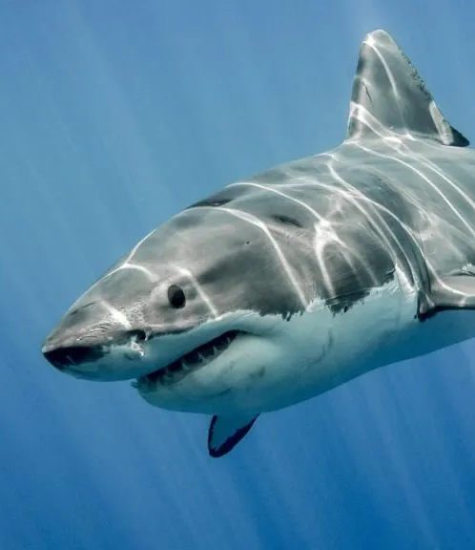
Obstáculo mayor
Primer obstáculo
Tras haber acordado a priori ciertas hipótesis decidimos hacer recuento de nulos y en algunas series había un porcentaje demasiado elevado por lo que tuvimos que reenfocarnos.
Segundo obstáculo
La cantidad de valores no válidos y de unicidad de registros fue una tarea muy compleja en categorias como ‘Activity’ o ‘Country’
Trecer obstáculo
Decidimos trabajar con df más pequeños según las hipótesis tratadas y aunque en algunos casos nos fue útil, en otros tuvimos problemas con la combinación de df en el df general.

Slide 7
Resultados
87,5% de las víctimas fueron hombres.
Surf, natación y pesca son las actividades con más ataques fatales.
2015 fue el año en que ocurrieron más ataques.
La mayoría de los ataques fatales no fueron provocados, lo que indica que la agresividad del tiburón no depende de la provocación en la mayoría de los casos.
La mayor concentración de ataques ocurre en el tercer trimestre del año. Teniendo en cuenta que los ataques son sobre todo en USA, los ataques son mayoritariamente en verano. Sin embargo, en el caso de Nueva Zelanda y Sudáfrica, las dos siguientes localizaciones, se concentran mayoritariamente en el primer trimestre del año.

Slide 8
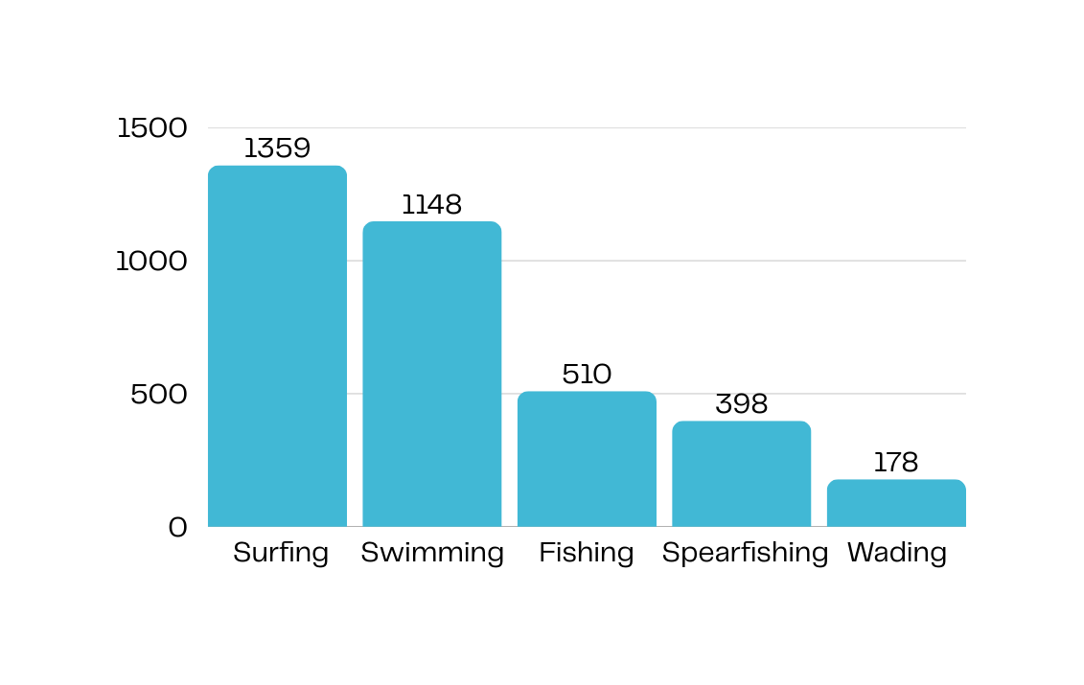
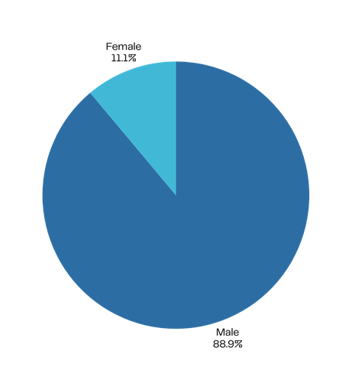

Nuestros resultados visualmente
Sexo más atacado
Año con más ataques

Slide 9
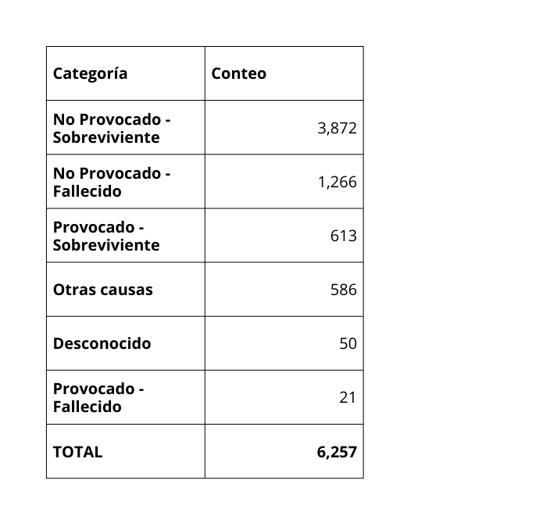
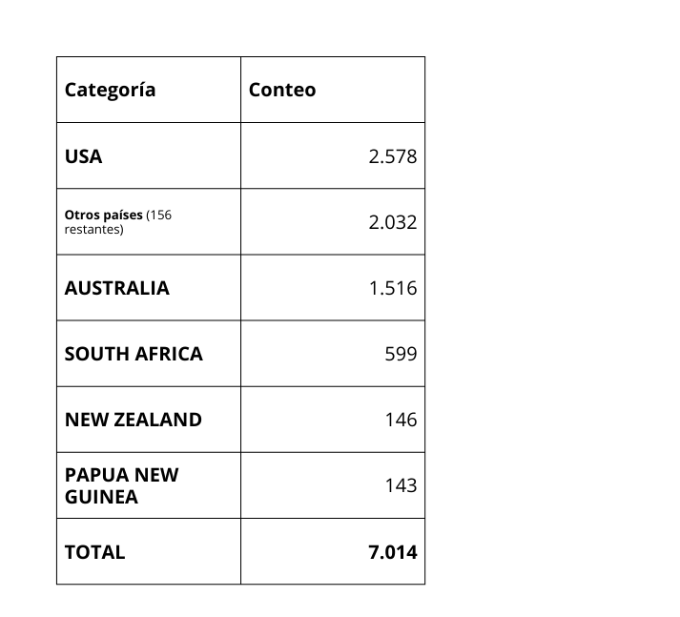
Nuestros resultados visualmente
Ratio provocado-muerte
Países más atacados

Slide 10
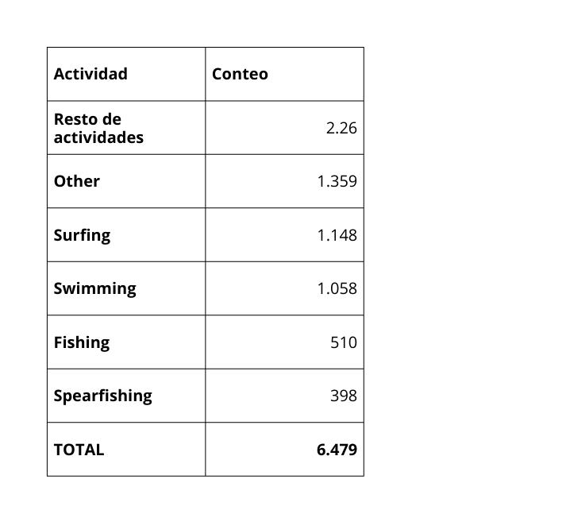
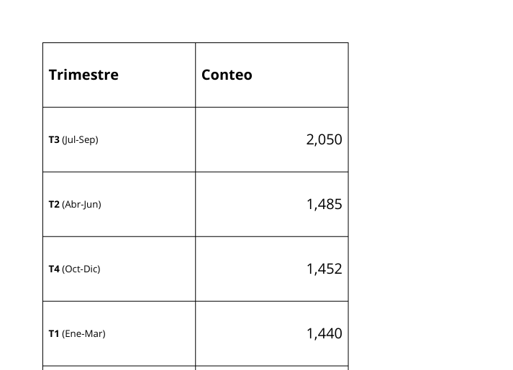
Nuestros resultados visualmente
Análisis de actividades
Trimestres con más ataques

Slide 11
Conclusiones
El análisis de los datos nos ha permitido identificar un perfil de riesgo claro que respalda el desarrollo del Sharkattack System como solución de prevención costera basada en datos.
La mayoría de las víctimas son hombres, principalmente durante actividades como surf, natación y pesca. Los ataques fatales se producen en su mayoría de forma no provocada, lo que refuerza la necesidad de sistemas preventivos pasivos y de alerta temprana.
Geográficamente, los ataques se concentran en Estados Unidos, Australia y Sudáfrica, con una marcada estacionalidad, siendo el tercer trimestre el periodo con mayor incidencia. Estos patrones permiten optimizar la implantación del sistema según zona y época del año.
En conclusión, el Sharkattack System ofrece una ventaja competitiva al ser una solución preventiva, adaptable y fundamentada en evidencia empírica, orientada a reducir accidentes y mejorar la seguridad en entornos costeros.

Slide 12

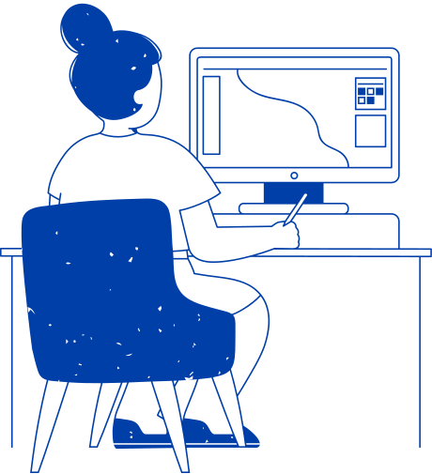
GRACIAS
MONI APORTÓ:
MAMEN APORTÓ:
He tenido una increíble compañera de equipo, espero volver a trabajar con ella, gracias por el apoyo y la organización, eres lo máximo.
Honestamente, la mejor compañera la he tenido yo porque es una trabajadora ultra enérgica , sabe escuchar y es muy creativa.
Tiburonas team

